Slide 1
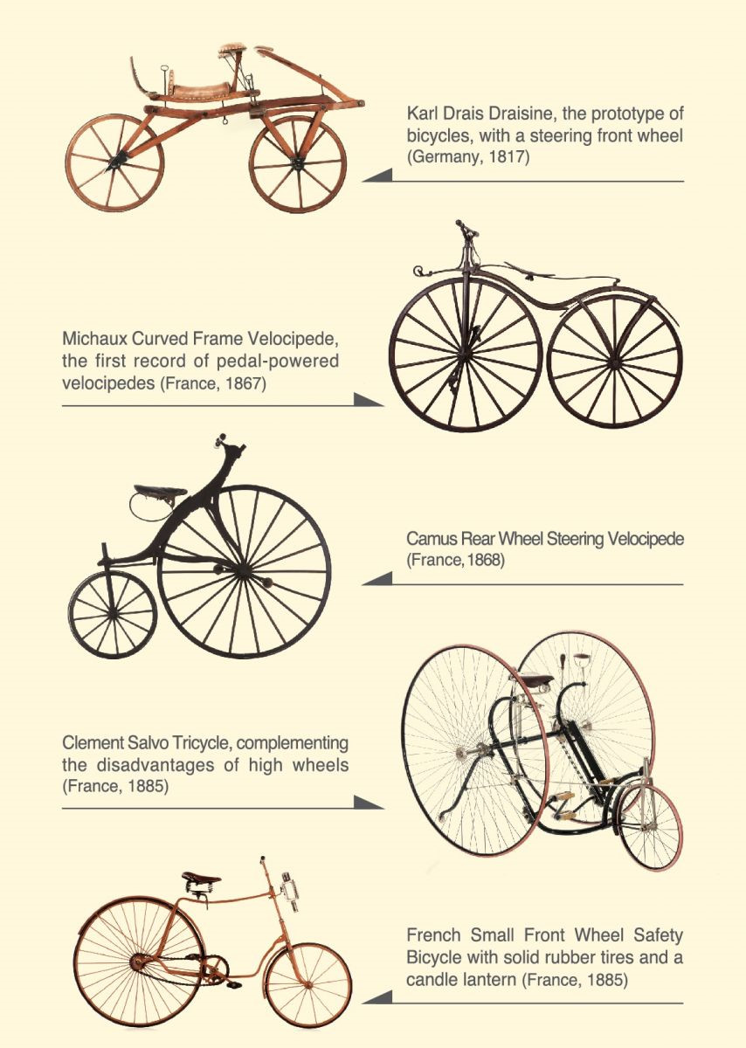

Slide 4
Thảo luận
- Hình mẫu ban đầu của xe đạp như thế nào?
- Trong lịch sử có nhiều mẫu xe đạp khác nhau, em hãy kể ra những đặc điểm đó?
- Em hãy nêu các yếu tố tạo hình (đường nét, màu sắc,…) được thể hiện trên xe đạp
- Xe đạp được làm từ vật liệu gì?

Slide 7
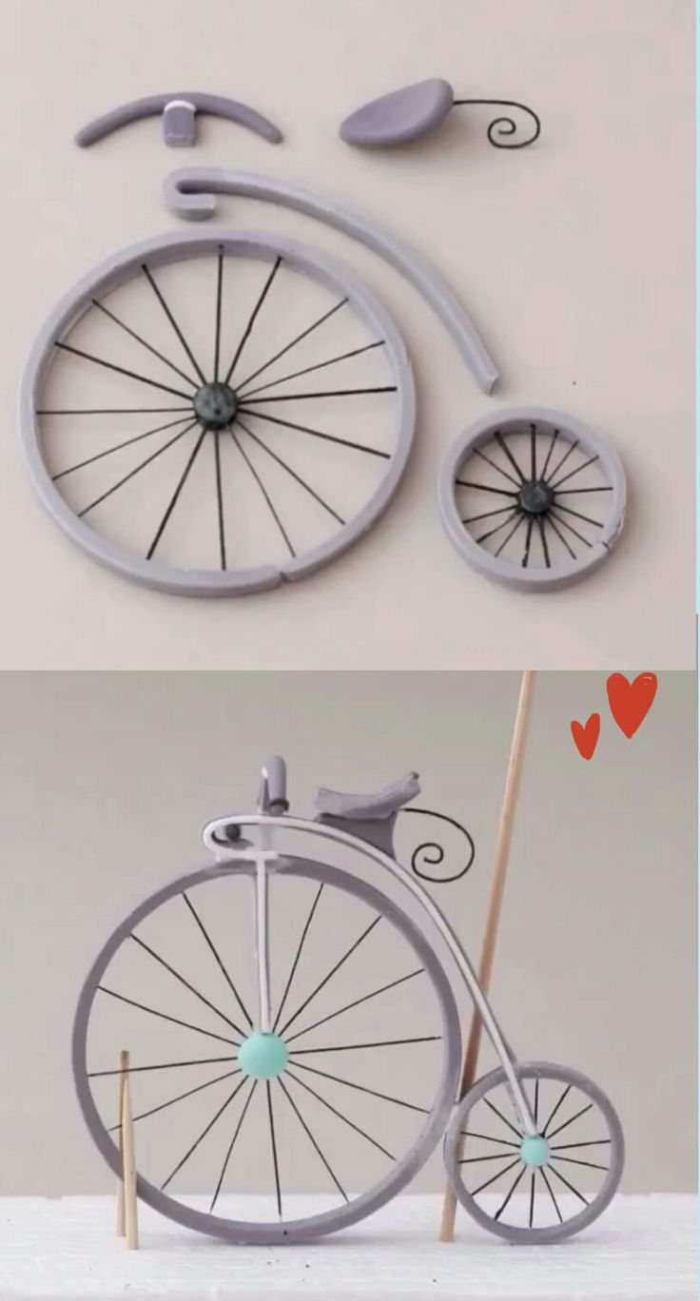

Slide 8
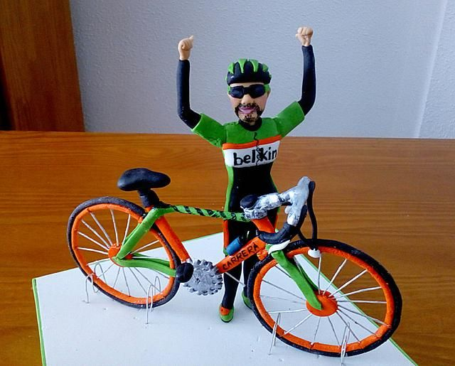
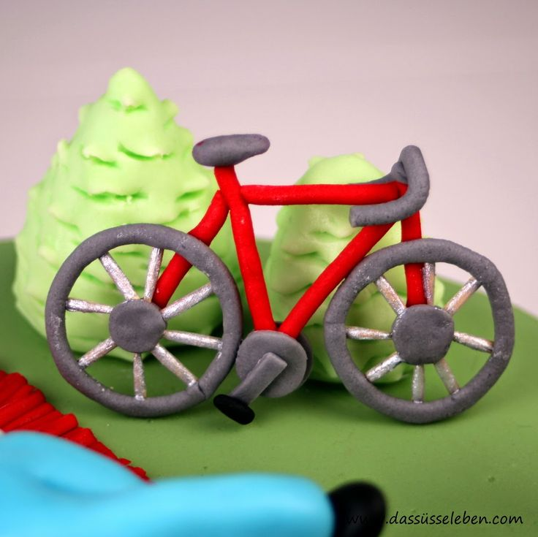
Tham khảo sản phẩm mĩ thuật:

Slide 10
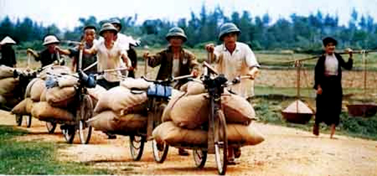
- Em đã chọn mẫu xe đạp nào để mô phỏng theo hình mẫu?
- Vì sao em lại chọn hình mẫu đó để thực hiện sản phẩm mĩ thuật?
- Em sử dụng những vật liệu gì để thực hiện sản phẩm của mình?
- Em hãy kể lại các bước chuẩn bị và thực hành tạo sản phẩm?
- Em có nhận xét gì về sản phẩm của mình và của bạn không?

Slide 11
